Slide 1
Учитель-логопед Алексеева Наталья Сергеевна
Использование элементов песочной терапии в работе учителя-логопеда
Notes:
1

Slide 2

Часто руки знают, как решить загадку, с которой интеллект боролся напрасно.
К. Г. Юнг
Notes:
2

Slide 3
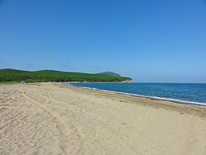

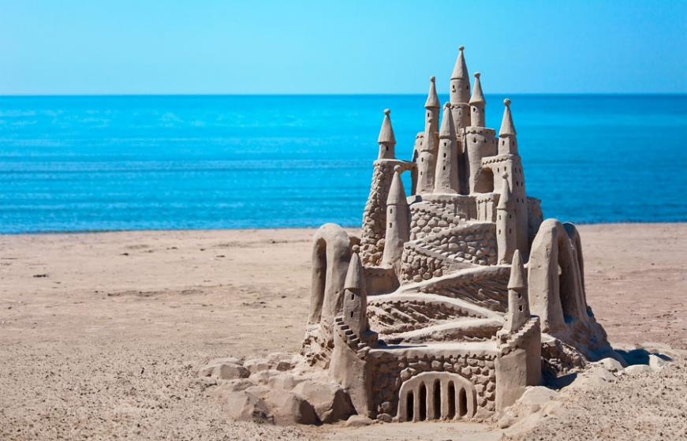
Notes:
3

Slide 4
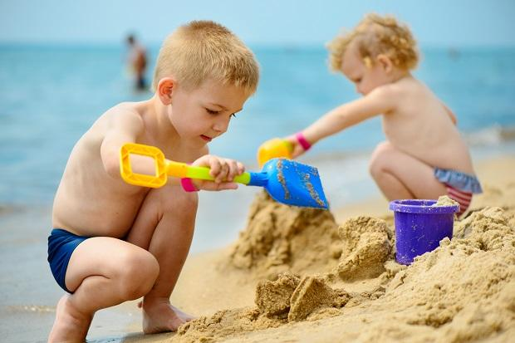
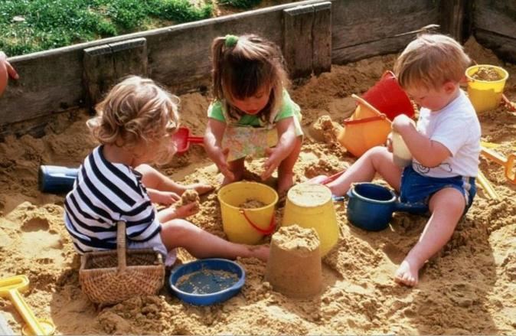
В чем сила песка ?
• песок — очень податливый инструмент творчества, творения из него можно без особого сожаления изменять в любой момент;
• песок — демократичный материал, ведь позволяет работать с собой каждому и даже тому, кто не обладает особым художественным даром, а потому боится оценки и отказывается рисовать;
• песок — природный материал, поэтому наполняет любого, прикоснувшегося к нему, энергией, дает ощущение творца;
• песок успешно забирает в себя негативную энергию, более того, трансформирует агрессию в положительные заряды;
• песок состоит из мельчайших песчинок, работа с которыми активизирует чувствительные точки на кончиках пальцев и нервные окончания на ладонях,
• песок и работа с ним требует времени, а потому развивает у ребенка саморегуляцию и терпеливость;
Notes:
4

Slide 5
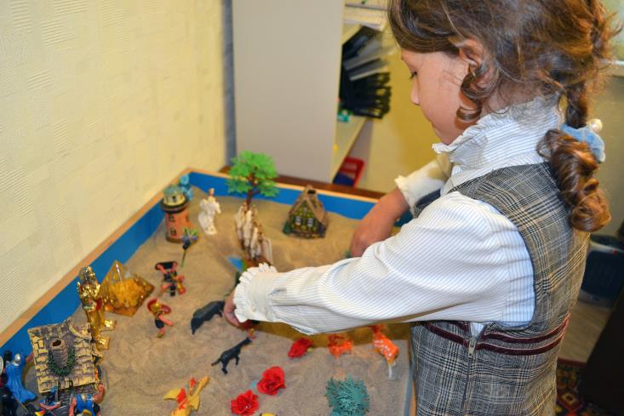
Игры с песком – одна из форм естественной активности ребенка. Именно поэтому мы, взрослые, можем использовать песочницу, проводя коррекционные, развивающие и обучающие занятия. Строя картинки из песка, придумывая разные истории, мы в наиболее органичной форме передаем ему наши знания и жизненный опыт, рассказываем о событиях и законах окружающего мира.
Notes:
5

Slide 6
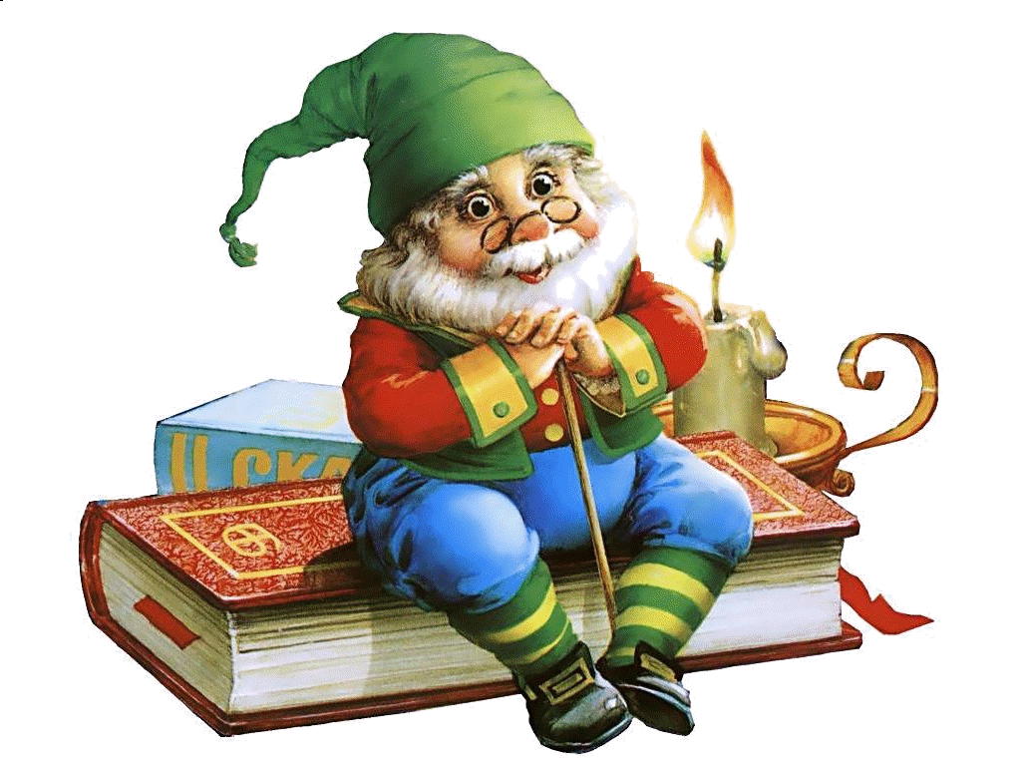
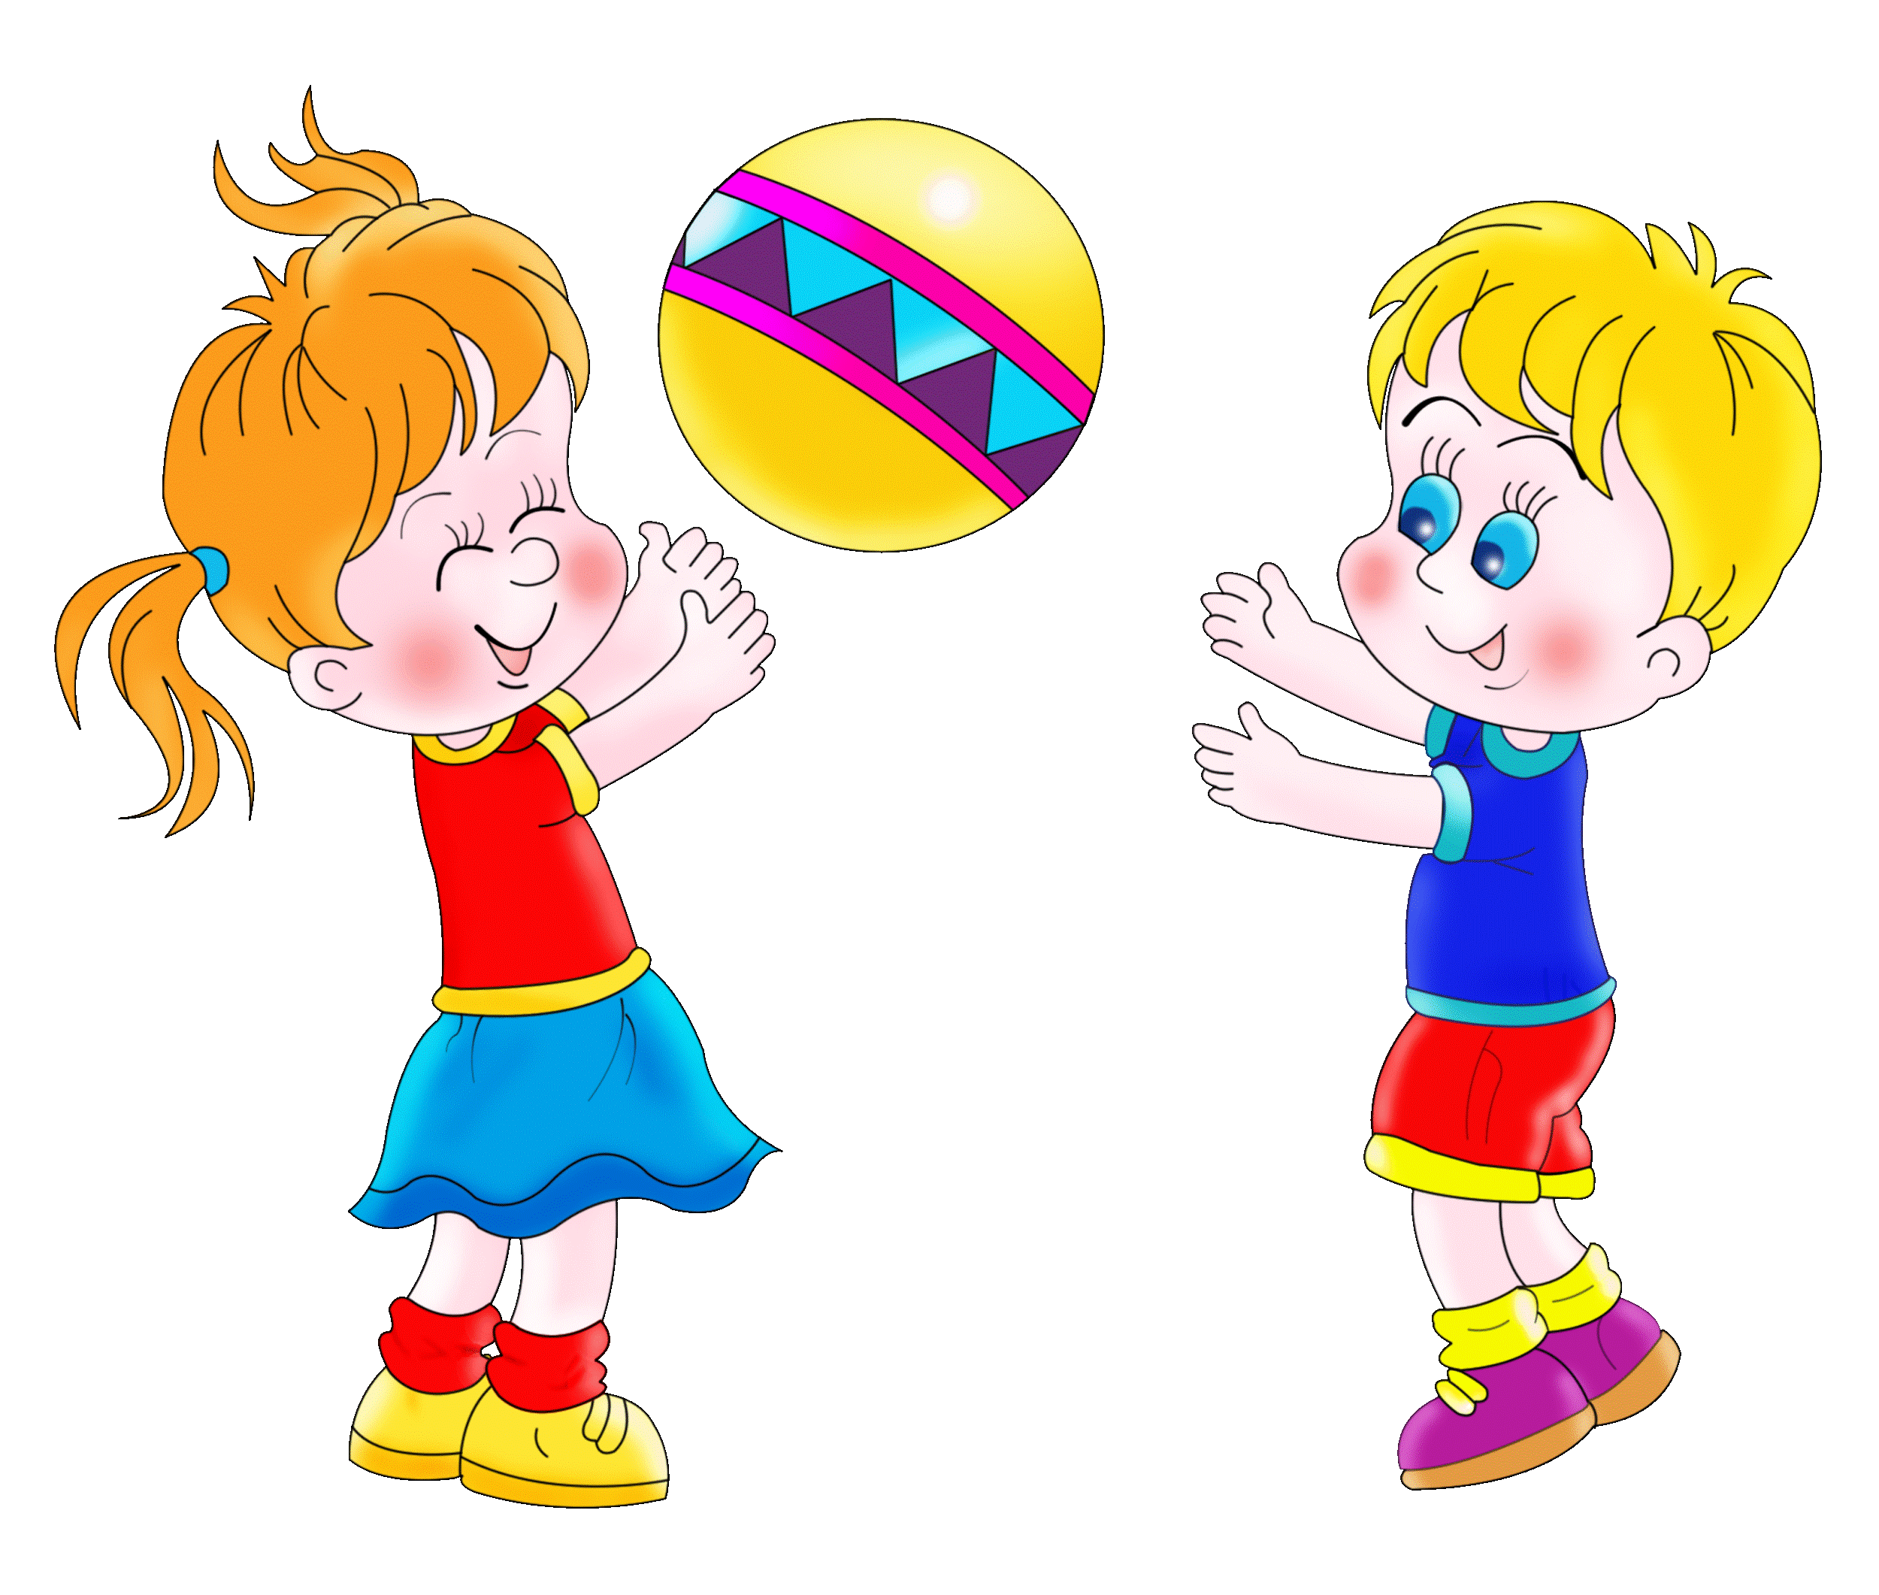


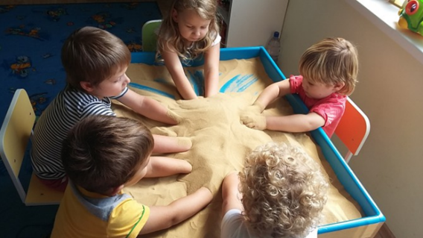
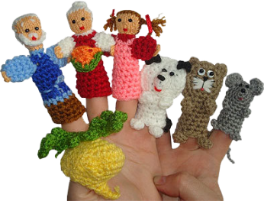

Направления арт-терапии
ТАНЦЕВАЛЬНАЯ ТЕРАПИЯ
МУЗЫКОТЕРАПИЯ
СКАЗКОТЕРАПИЯ
ИГРОТЕРАПИЯ
ПЕСОЧНАЯ ТЕРАПИЯ
И МНОГИЕ ДРУГИЕ
КУКЛОТЕРАПИЯ
ИЗОТЕРАПИЯ
Notes:
6

Slide 7
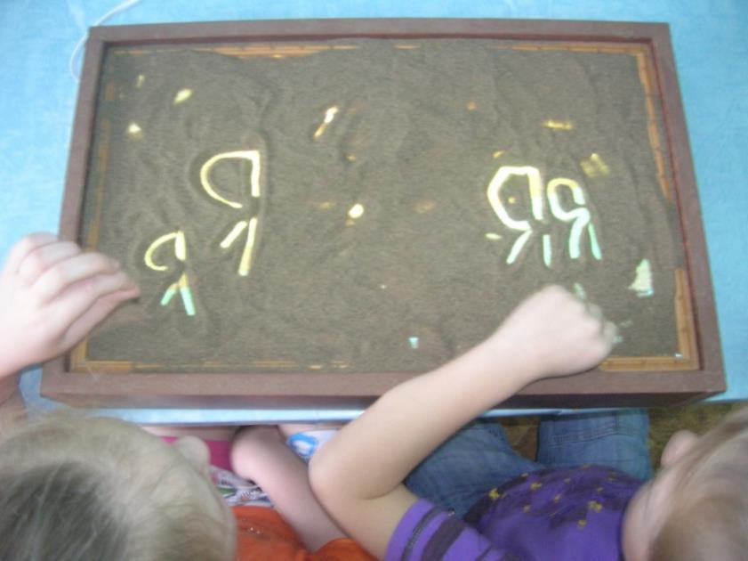
История метода
Метод песочной терапии берет начало в 1929 году, когда английский детский психотерапевт М.Ловенфельд впервые применила песочницу в игровой психотерапии с детьми. Ловенфельд придавала огромное значение тактильному контакту ребенка с песком и водой, дополнявшему проективную игру с различными предметами и куклами. Она заметила, что дети добавляют в песок воду и помещают туда миниатюрные игрушки. Так родилась «техника построения мира». Юнгианская песочная терапия была разработана швейцарским юнгианским детским терапевтом Дорой Кальфф. Она дополнила технику Ловенфельд психоаналитическим подходом. Благодаря работам Кальфф песочная терапия была представлена в качестве составной части аналитического процесса, формой выражения метода «активного воображения».
Notes:
7

Slide 8
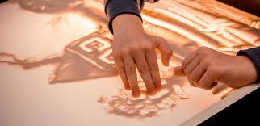
Использование песочной терапии на
логопедических занятиях помогает в
работе с любыми темами
-игры на развитие фонематического слуха,
-коррекции звукопроизношения,
- по развитию связной речи,
-по развитию грамматического строя речи,
- во время обучения чтению и письму,
-во время работы над разнообразными понятиями (овощи, мебель, посуда и др.).
-В песочной игре ребенок и логопед легко обмениваются идеями, мыслят чувствами, что позволяет построить партнерские, доверительные отношения.
Notes:
8

Slide 9
Показания к применению
Метод песочной игры подходит для детей от трех лет, применяется для работы с проблемами:
• Трудности в общении
• Взаимоотношения детей и родителей
• Кризисные ситуации (развод, переезд и др.)
• Психологические травмы
• Расстройства настроения
• Страхи, тики, навязчивости и др. расстройства
• Проблемы поведения (агрессия и др.)
- Помимо общепринятых направлений используется для коррекции нарушений устной и письменной речи у детей.
Notes:
9

Slide 10
ПРИНЦИПЫ ПЕСОЧНОЙ ИГРОТЕРАПИИ
-Основной принцип игр на песке — создание стимулирующей среды, в которой ребенок чувствует себя комфортно и защищенно и может проявить творческую активность. Реализация этого принципа позволяет усилить положительную мотивацию к занятиям и личностную заинтересованность ребенка в происходящем.
-Еще один принцип — реальное «проживание», проигрывание всевозможных ситуаций вместе с героями сказочных сюжетов.
Notes:
10

Slide 11
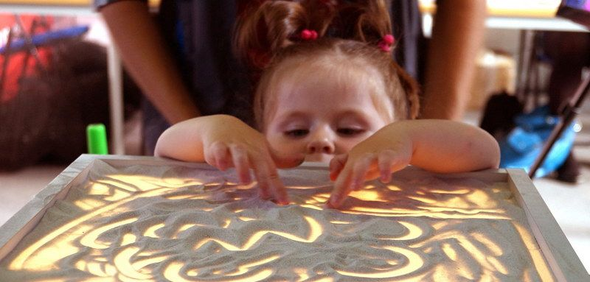
• Присоединение к ребенку
• Искренняя заинтересованность, заинтересованность событиями и сюжетами, разворачивающимися в песочнице.
• Строгое следование профессиональной и общечеловеческой этике.
Notes:
11

Slide 12
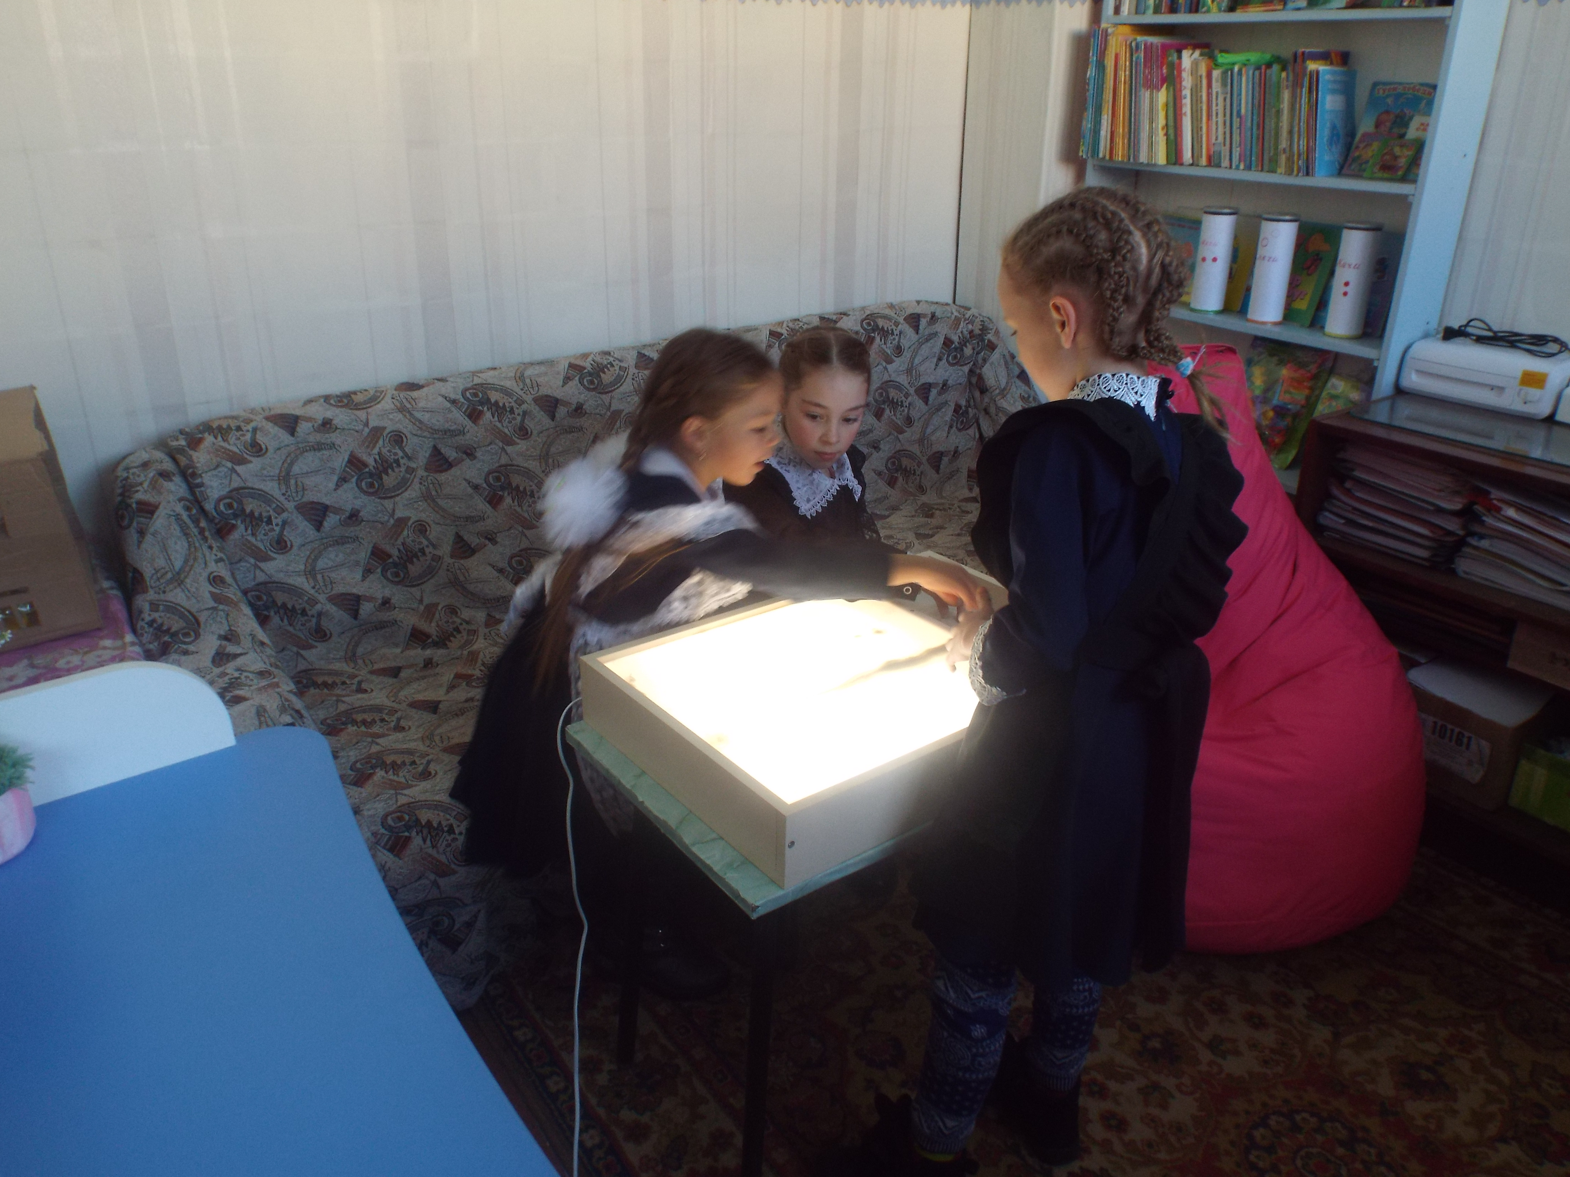
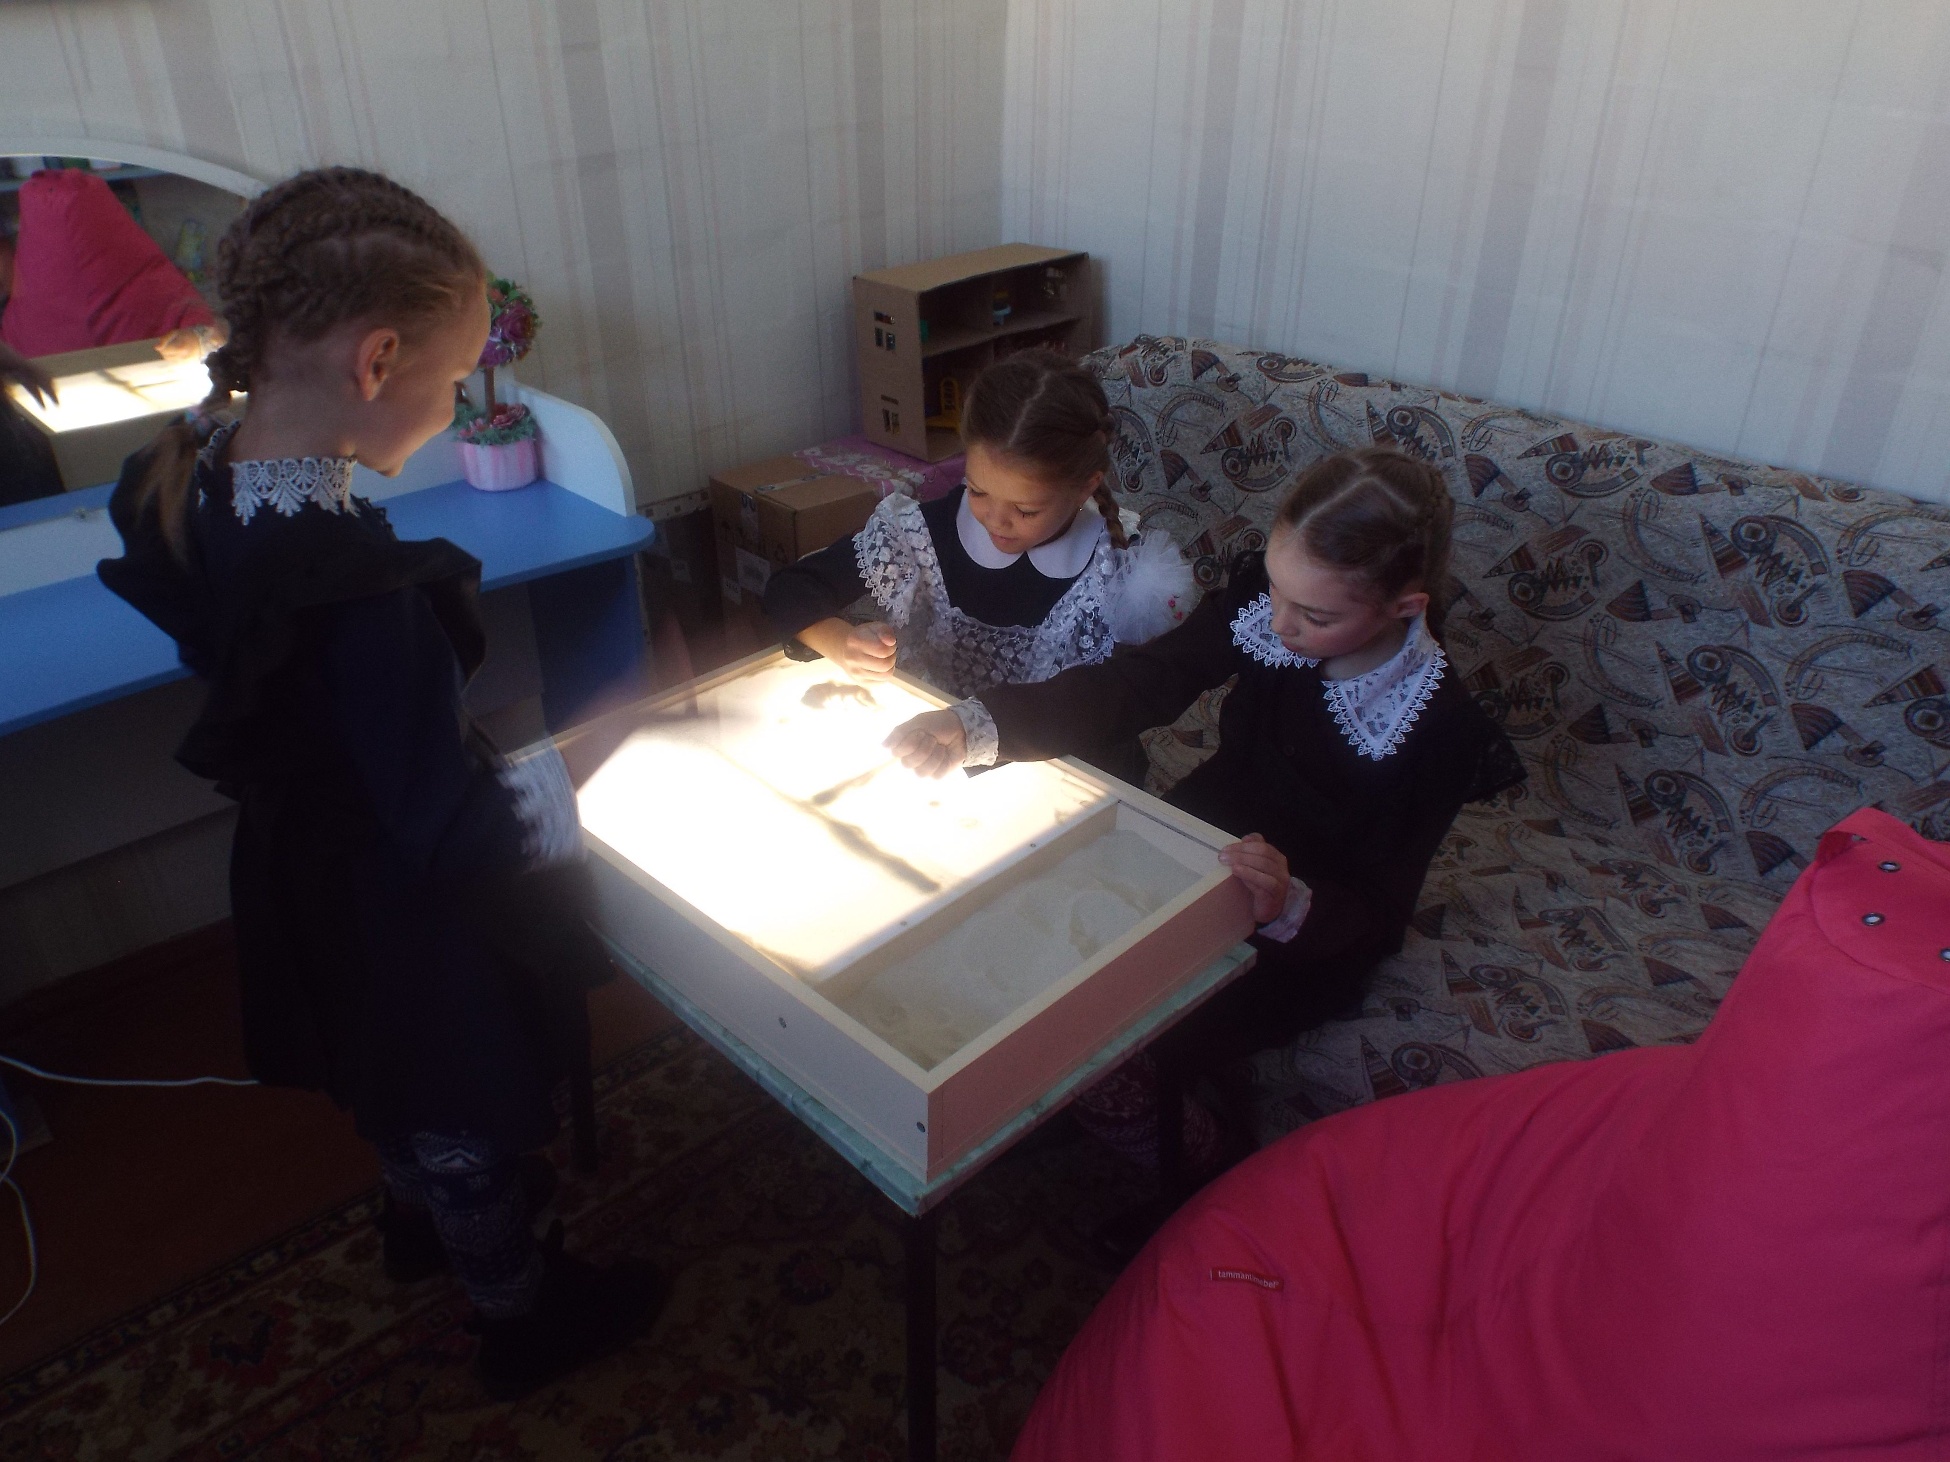
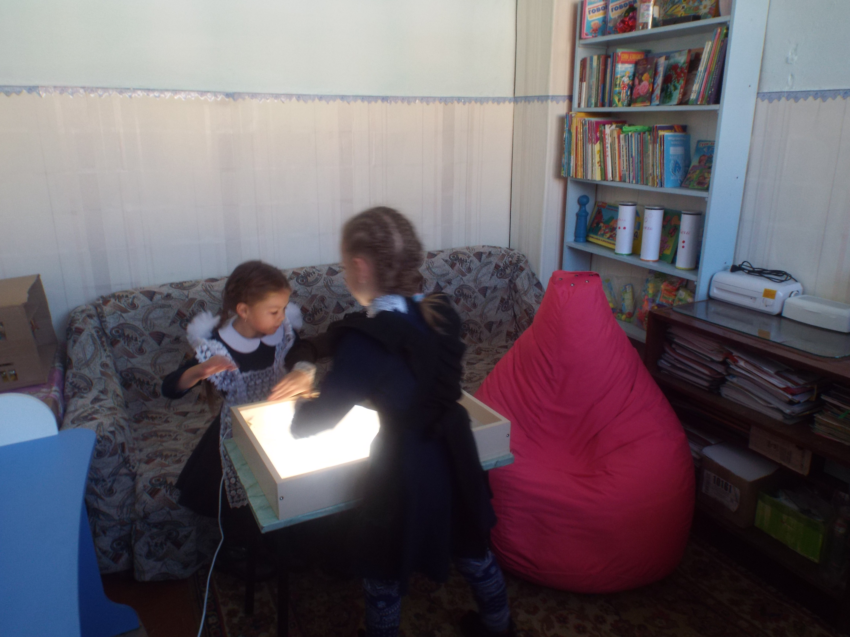
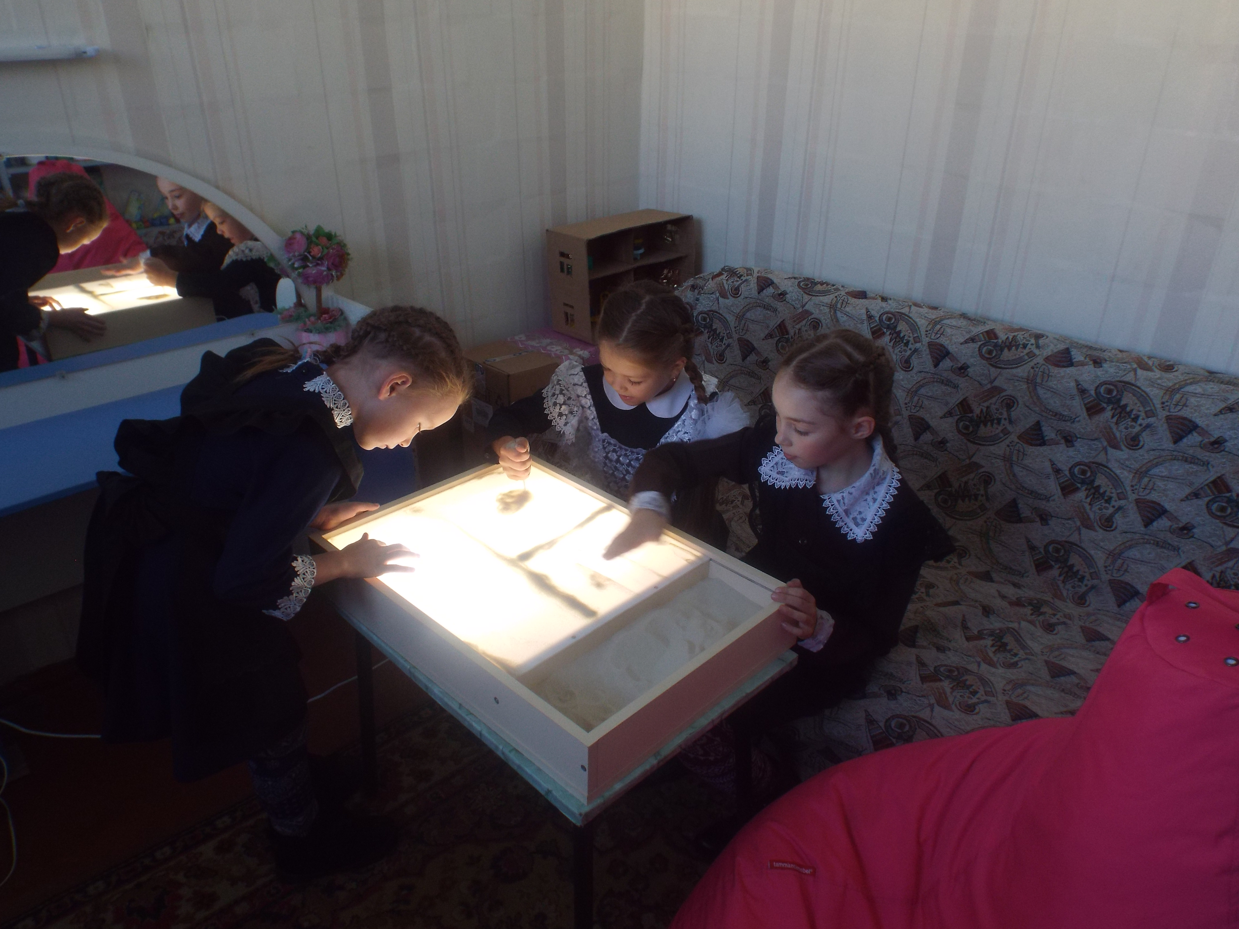
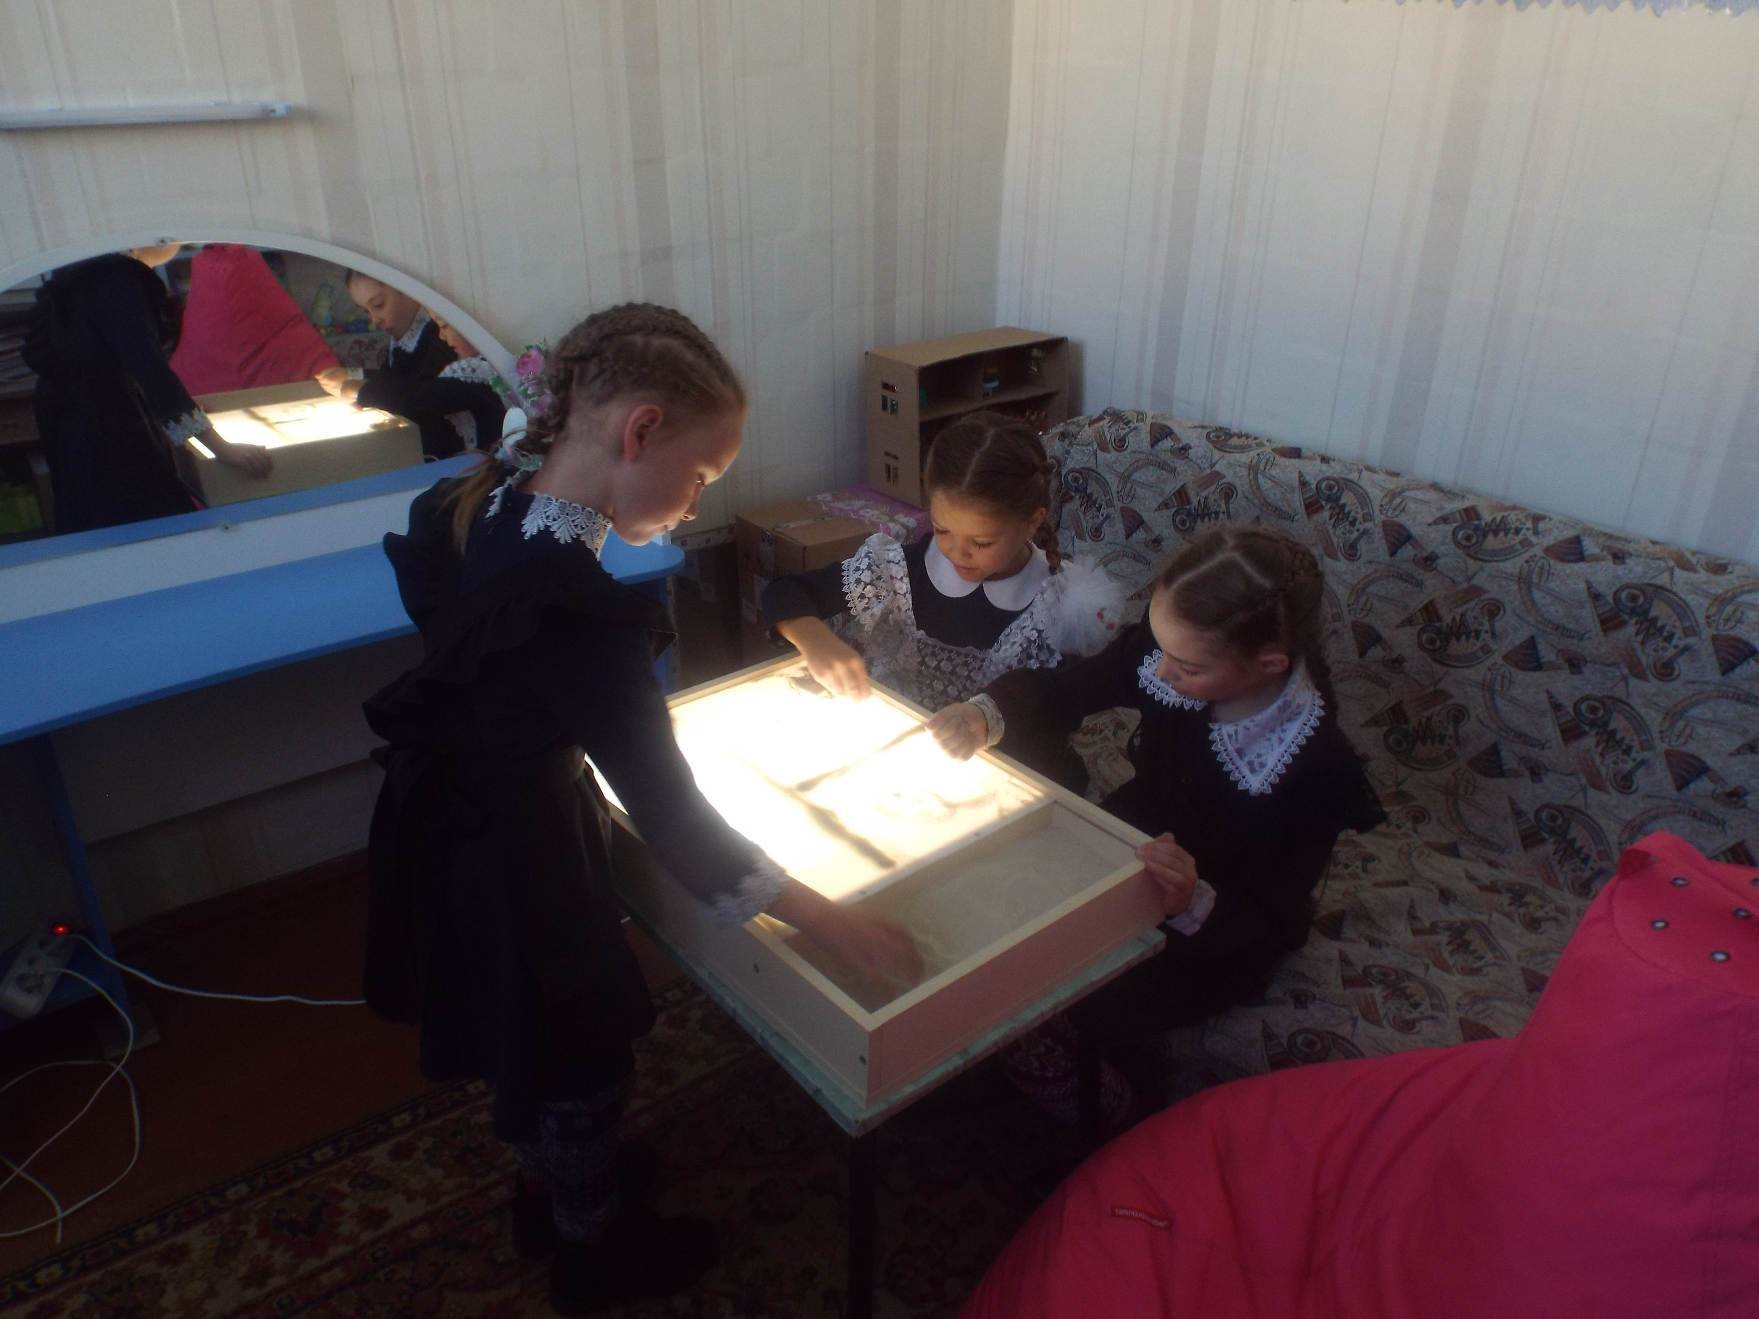
Главная цель песочной терапии – не «переделать» ребенка, не научить его каким-то специальным поведенческим навыкам, а дать возможность быть самим собой, любить и уважать себя таким, какой он есть.
Notes:
12

